Slide 1
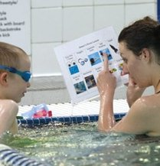


ŠPECIFIKÁ ŠPORTU S DIAGNÓZOU
Keď je svet príliš hlasný
Senzorická citlivosť športovcov s autizmom, Downovým syndrómom a ďalšími diagnózami – a čo s ňou môže urobiť tréner – učiteľ
FTVS UK · Special Olympics Slovensko
Notes:
Úvod. Neprezentujte sa hneď menom – začnite otázkou: Kto z vás niekedy trénoval športovca, ktorý ‚nespolupracoval‘? O 45 minút sa na neho pozriete inak.

Slide 2
Nejde o výnimky. Ide o tisíce ľudí
01 · ZAUJATIE
1 z 31
95 %
419 000
8-ročných detí v USA má diagnostikovanú poruchu autistického spektra
detí s autizmom vykazuje odlišné spracovanie zmyslových podnetov
ľudí s Downovým syndrómom žije v Európe; 10 na 10 000 živonarodených
CDC, ADDM 2025 (dáta 2022)
Tomchek & Dunn, 2007; n = 281
de Graaf et al., 2021
Notes:
Prevalencia autizmu rastie – aj vďaka lepšej diagnostike. Kľúčové číslo pre trénera je však 95 %: takmer každý športovec s autizmom, ktorého stretnete, bude mať nejakú senzorickú odlišnosť. Nie je to otázka ‚či‘, ale ‚aká‘.

Slide 3
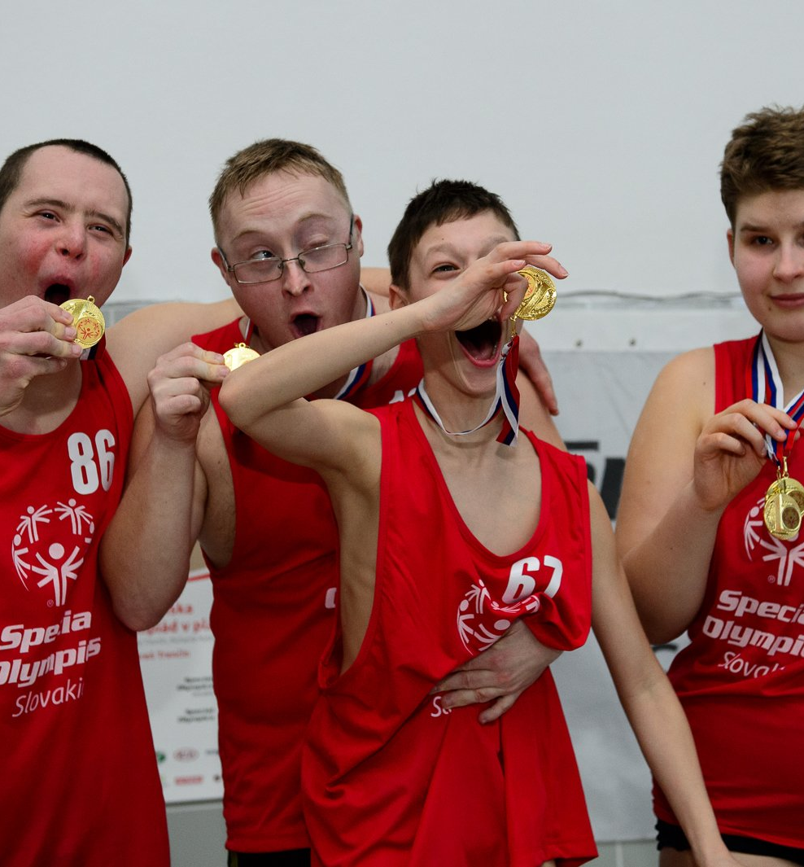

Bariérou nie je diagnóza, ale mýty
01 · ZAUJATIE
„Sú šťastní, lebo sú hlúpi.“
Šťastie s inteligenciou nesúvisí.
„Úspech je otázka intelektu.“
Úspech robia emócie, vášeň a vytrvalosť.
„Nerobí to, lebo nechce.“
Najčastejšie nerozumie – alebo ho niečo ruší.
Notes:
Tieto vety reálne zaznievajú – od rodičov, divákov aj trénerov. Tretí mýtus je pre trénera najnebezpečnejší: keď športovec ‚nerobí‘, väčšinou nerozumie inštrukcii alebo je senzoricky preťažený.

Slide 4
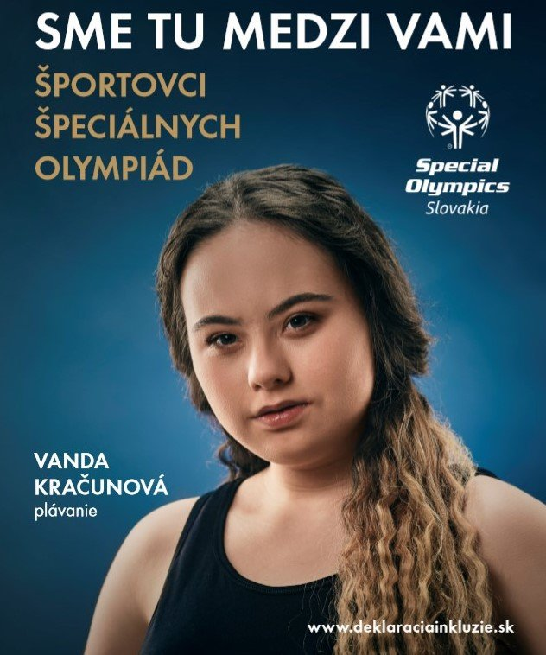
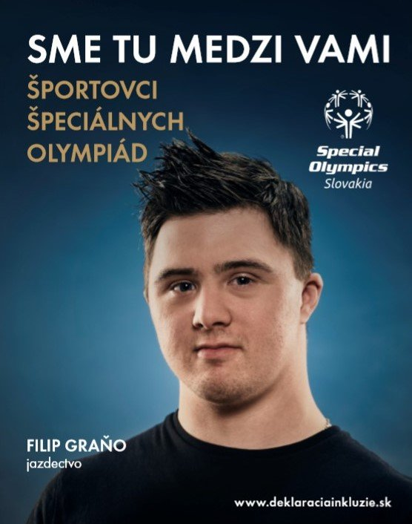
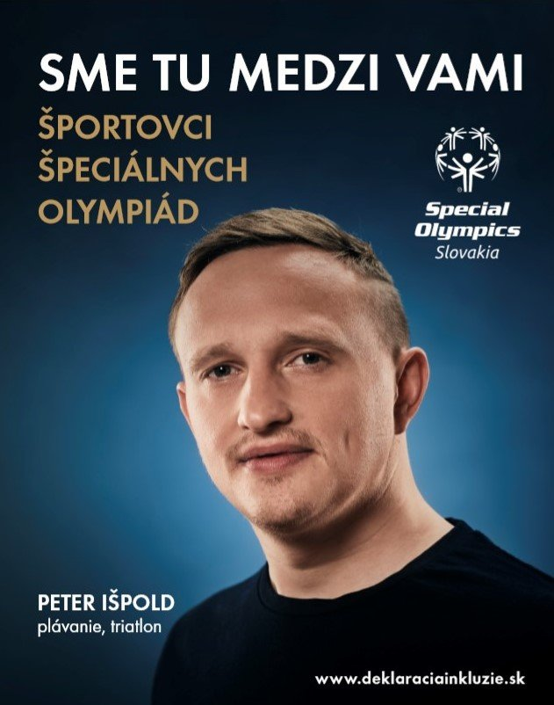
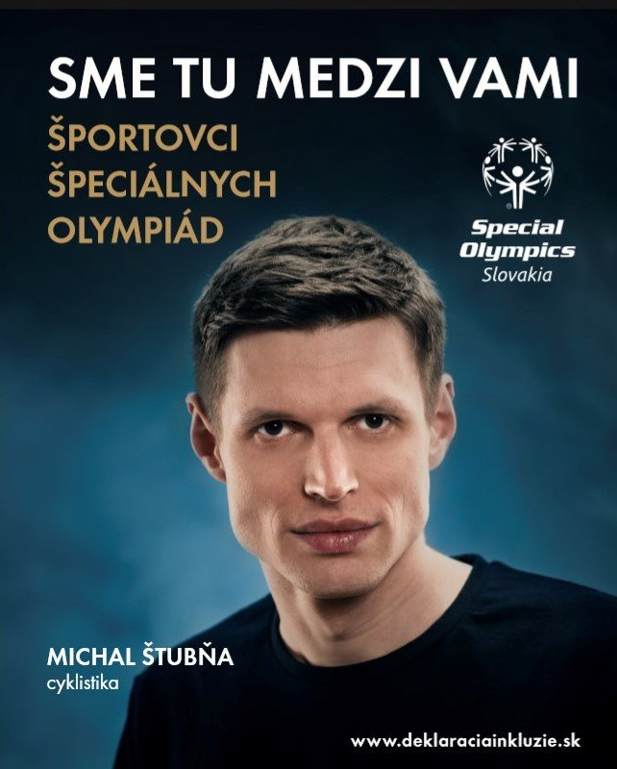
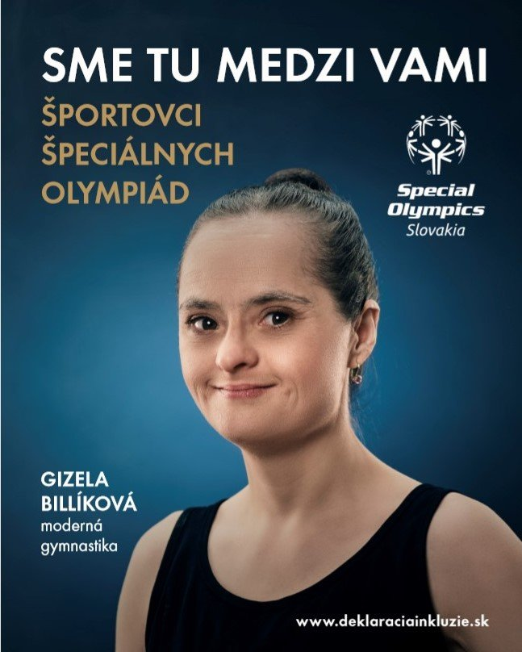
Pred každou diagnózou je meno
01 · ZAUJATIE
Vanda, Filip, Peter, Michal, Gizela. Plavci, cyklisti, gymnastky, medailisti zo svetových hier. Na tréning neprichádza „autista“ ani „dauník“ – prichádza športovec, ktorý má meno, obľúbené jedlo a svoj dôvod, prečo dnes prišiel.
Notes:
Kampaň Sme tu medzi vami. Tieto tváre sú športovci Špeciálnych olympiád Slovensko. Zapamätajte si: diagnóza je informácia pre trénera, nie identita športovca.

Slide 5
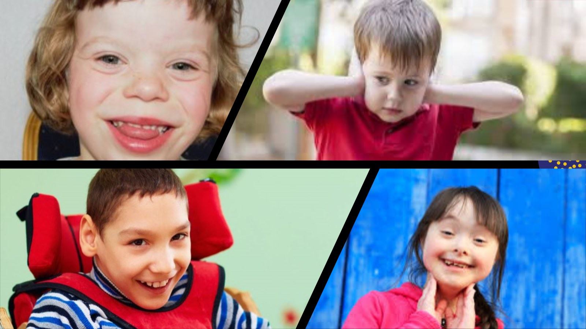




Kto prichádza na tréning a na hodinu
01 · ZAUJATIE
Williamsov syndróm
zriedkavá genetická porucha
Najčastejšie diagnózy
Autizmus (PAS)
porucha autistického spektra
Detská mozgová obrna
kombinované znevýhodnenie hybnosti a intelektu od narodenia
Downov syndróm
trizómia 21. chromozómu
Na fotografii sú deti so zníženým intelektom (intelektovým znevýhodnením).
Notes:
Na fotografii sú deti so zníženým intelektom. Najčastejšie diagnózy, s ktorými k nám prichádzajú: Williamsov syndróm, autizmus, detská mozgová obrna a Downov syndróm. Pozor: nie každé dieťa s autizmom či s DMO má znížený intelekt – a každé má iný senzorický profil. Preto začíname poznaním konkrétneho dieťaťa, nie diagnózy.

Slide 6
Štyri diagnózy, štyri rôzne svety
01 · ZAUJATIE
DOWNOV SYNDRÓM
AUTIZMUS
1 z 1 000
živonarodených detí v Európe. Typická je svalová hypotónia a ľahké až stredné intelektové znevýhodnenie.
? 39,6 %
detí s PAS má aj intelektové znevýhodnenie (IQ ≤ 70); až 87 % má motorické ťažkosti.
de Graaf et al., 2021
CDC, 2025; Bhat, 2020
DETSKÁ MOZGOVÁ OBRNA
WILLIAMSOV SYNDRÓM
1 z 2
detí s DMO má intelektové znevýhodnenie; 3 zo 4 trpia bolesťou, 1 zo 4 epilepsiou.
84 %
detí má hyperakúziu – bolestivú citlivosť na zvuk. Výskyt 1 zo 7 500; veľmi spoločenskí.
Novak et al., 2012
Gothelf et al., 2006; Strømme et al., 2002
Notes:
Každá diagnóza prináša iné senzorické a pohybové výzvy. Dieťa s Williamsovým syndrómom je často veľmi priateľské, ale hluk haly ho môže doslova bolieť. Dieťa s DMO môže mať bolesti, o ktorých nehovorí. Dieťa s Downovým syndrómom má nízky svalový tonus, ktorý ovplyvňuje rovnováhu a silu. Pri autizme je senzorická odlišnosť takmer pravidlom.

Slide 7




Senzorické preťaženie: nepriateľ progresu
02 · PROBLÉM
Zrak
veľa / málo svetla, blikanie, odlesky
Sluch
nevie potlačiť zvuky – počuje hodinky, muchu, tlkot srdca
Hmat a bolesť
precitlivenosť alebo naopak vysoký prah bolesti
Rovnováha
pohyb a poloha tela vnímané inak
Notes:
Štúdia Tomchek a Dunn (2007) porovnala 281 detí s autizmom s 281 rovesníkmi: jasnú odlišnosť malo 83,6 % detí s PAS oproti 3,2 % v kontrolnej skupine. U dospelých je to podobné – Crane a kol. (2009) našli extrémne hodnoty aspoň v jednej oblasti u 94 % dospelých s autizmom. Senzorika neodchádza s vekom.

Slide 8






Nie päť, ale osem zmyslov
02 · PROBLÉM · 8 ZMYSLOV
Zrak
Sluch
Čuch
Chuť
svetlo, farby, pohyb okolo
zvuky, hlasitosť, ozvena
pachy a vône prostredia
chute a textúry v ústach
Hmat
Interocepcia
Vestibulárny
Propriocepcia
dotyk, tlak, teplota, bolesť
hlad, smäd, únava, tep, WC
rovnováha a pohyb hlavy
poloha tela a sila svalov
Tmavé karty = „skryté“ zmysly. Práve tie rozhodujú o tom, či dieťa zvládne beh, skok, kotúľ či plávanie.
Notes:
V škole sme sa učili päť zmyslov. Pre trénera a učiteľa je dôležitých osem. Tri skryté zmysly – interocepcia (vnútorné signály tela), vestibulárny systém (rovnováha) a propriocepcia (vnímanie polohy tela) – priamo súvisia s pohybom. Každý zmysel môže byť precitlivený (hyper) alebo málo citlivý (hypo) – a u jedného dieťaťa to môže byť rôzne v každom zmysle.

Slide 9
Zrak a sluch: príliš jasno, príliš nahlas
02 · PROBLÉM · 8 ZMYSLOV
Zrak
spracovanie svetla, farieb a pohybu
Sluch
spracovanie zvukov a ich filtrovanie
PRECITLIVENOSŤ
žmúri, zakrýva si oči; ruší ho žiarivka, odlesky na vode, pohyb divákov
PRECITLIVENOSŤ
zakrýva si uši; píšťalka, štartová pištoľ a ozvena haly sú bolestivé
ZNÍŽENÁ CITLIVOSŤ
fascinuje ho svetlo, nevšimne si letiacu loptu, približuje si predmety
ZNÍŽENÁ CITLIVOSŤ
nereaguje na meno ani pokyn, sám vydáva hlasné zvuky
Tip: Trénuj mimo priamych odleskov, používaj šiltovku, jednofarebné náčinie a obrázkový plán hodiny.
Tip: Ohlás signál vopred, ponúkni slúchadlá, štartuj aj vizuálne (zdvihnutá ruka, vlajka).
Sluchové filtrovanie: 77,6 % detí s PAS (Tomchek & Dunn, 2007) · hyperakúzia: 84 % detí s Williamsovým syndrómom (Gothelf et al., 2006)
Notes:
Pri každom zmysle sa pýtajte: je dieťa precitlivené, alebo naopak podnet vyhľadáva? Ten istý športovec môže byť precitlivený na zvuk a zároveň mať znížené vnímanie bolesti. Tip na snímke je prvý krok, ktorý učiteľ či tréner zvládne hneď na najbližšej hodine.

Slide 10
Čuch a chuť: neviditeľní rušitelia
02 · PROBLÉM · 8 ZMYSLOV
Čuch
vnímanie pachov a vôní
Chuť
vnímanie chutí a textúr v ústach
PRECITLIVENOSŤ
chlór, dezinfekcia, pot v šatni či parfum učiteľky mu spôsobia nevoľnosť
PRECITLIVENOSŤ
odmieta piť a jesť v jedálni či na súťaži, vadí mu nová textúra
ZNÍŽENÁ CITLIVOSŤ
ovoniava predmety a ľudí, nevšimne si zápach dymu či spáleniny
ZNÍŽENÁ CITLIVOSŤ
dáva veci do úst – loptičky, chlórovanú vodu, náčinie
Tip: Nepoužívaj výrazný parfum, vetraj, nechaj dieťa na priestor zvykať postupne.
Tip: Vlastná fľaša s obľúbeným pitím, známe jedlo na súťaž, pitný režim podľa plánu.
Citlivosť na chuť a čuch: 54,1 % detí s PAS (Tomchek & Dunn, 2007)
Notes:
Pri každom zmysle sa pýtajte: je dieťa precitlivené, alebo naopak podnet vyhľadáva? Ten istý športovec môže byť precitlivený na zvuk a zároveň mať znížené vnímanie bolesti. Tip na snímke je prvý krok, ktorý učiteľ či tréner zvládne hneď na najbližšej hodine.

Slide 11

Hmat a interocepcia: zvonku aj zvnútra
02 · PROBLÉM · 8 ZMYSLOV
Hmat
dotyk, tlak, teplota a bolesť na koži
Interocepcia
vnímanie vnútorných signálov tela
PRECITLIVENOSŤ
neznáša nečakaný dotyk, mokré oblečenie, štítok na drese, plavecké okuliare
PRECITLIVENOSŤ
rýchly tep a zadýchanie ho vystrašia – môže to vyzerať ako panika
ZNÍŽENÁ CITLIVOSŤ
vysoký prah bolesti – zranenie neohlási, vyhľadáva tvrdý kontakt
ZNÍŽENÁ CITLIVOSŤ
necíti smäd, prehriatie, únavu ani potrebu ísť na WC
Tip: Ohlás dotyk („Teraz ti chytím ruku“), skontroluj dres, po tréningu skontroluj zranenia.
Tip: Plánované pitné prestávky, škála únavy s obrázkami, pomenuj telo: „Srdce bije rýchlo, je to v poriadku.“
Hmatová citlivosť: 60,9 % detí s PAS (Tomchek & Dunn, 2007) · bolesť: 3 zo 4 detí s DMO (Novak et al., 2012)
Notes:
Pri každom zmysle sa pýtajte: je dieťa precitlivené, alebo naopak podnet vyhľadáva? Ten istý športovec môže byť precitlivený na zvuk a zároveň mať znížené vnímanie bolesti. Tip na snímke je prvý krok, ktorý učiteľ či tréner zvládne hneď na najbližšej hodine.

Slide 12


Rovnováha a propriocepcia: zmysly pohybu
02 · PROBLÉM · 8 ZMYSLOV
Vestibulárny zmysel
rovnováha, zrýchlenie a poloha hlavy
Propriocepcia
vnímanie polohy tela a sily svalov
PRECITLIVENOSŤ
bojí sa výšky, kotúľa, skoku do vody, nerovného terénu či lavičky
PRECITLIVENOSŤ
vyhýba sa náročným polohám, pôsobí stuhnuto a opatrne
ZNÍŽENÁ CITLIVOSŤ
neustále sa točí, hojdá, hľadá rýchlosť a výšku, nevníma riziko
ZNÍŽENÁ CITLIVOSŤ
je nemotorný, hodí loptu príliš silno, naráža do ostatných
Tip: Postupuj po malých krokoch, daj pevnú oporu, pohyb (hojdanie, točenie) použi ako odmenu.
Tip: Ťahanie, tlačenie a nosenie pred cvičením upokojuje; značky na zemi a zrkadlo pomáhajú.
Motorické ťažkosti: 87 % detí s autizmom, ~12 000 detí (Bhat, 2020) · Downov syndróm: svalová hypotónia
Notes:
Pri každom zmysle sa pýtajte: je dieťa precitlivené, alebo naopak podnet vyhľadáva? Ten istý športovec môže byť precitlivený na zvuk a zároveň mať znížené vnímanie bolesti. Tip na snímke je prvý krok, ktorý učiteľ či tréner zvládne hneď na najbližšej hodine.

Slide 13
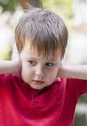



Predstavte si tréning…
02 · PROBLÉM
Žiarivka nad bazénom
bliká a bzučí ako vŕtačka priamo pri uchu
Píšťalka trénera
nie je signál – je to fyzická bolesť
Pach chlóru
taký silný, že sa nedá myslieť na nič iné
Cudzí dotyk
ako náraz, ktorý prišiel bez varovania
Pre väčšinu športovcov s autizmom toto nie je predstava. Je to realita.
Notes:
Nechajte publikum na chvíľu zavrieť oči a kliknite na ikonu reproduktora vpravo dole – pustí sa 62-sekundová nahrávka senzorického preťaženia (srdce, hodiny, dych, žiarivka, mucha) s náhlym tichom na konci. Opíšte tréning zmyslami športovca. Senzorické preťaženie ľudia s autizmom opisujú ako jazdu na horskej dráhe, z ktorej sa nedá vystúpiť – a ako skutočnú bolesť.

Slide 14
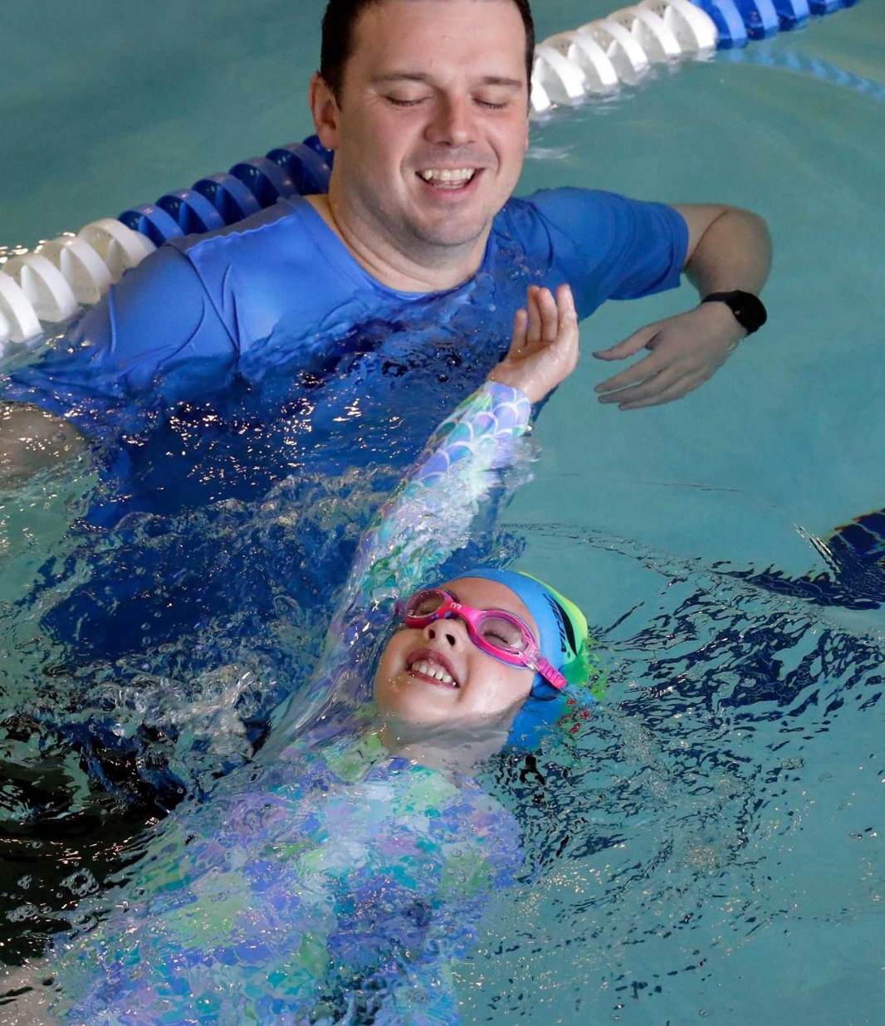
Keď šport nie je prístupný, cena je vysoká
02 · PROBLÉM
160×
36 vs. 72
vyššie riziko úmrtia utopením u detí s autizmom oproti bežnej detskej populácii
rokov – priemerný vek úmrtia ľudí s autizmom vs. bežná populácia; 28 % úmrtí tvorili úrazy
Plávanie pre dieťa s autizmom je nevyhnutná zručnosť, ktorá zachraňuje život.
Guan & Li, American Journal of Public Health, 2017 (1 367 úmrtí, 1999–2014)
Notes:
Kolumbijská univerzita analyzovala 32 miliónov úmrtných listov v USA. Deti s autizmom priťahuje voda – a zároveň často nevnímajú nebezpečenstvo. Tréner, ktorý dokáže dieťa s autizmom naučiť plávať, mu doslova môže zachrániť život.

Slide 15
03 · POCHOPENIE
Ak nedokážeme odstrániť to, čo ho preťažuje, nikdy neuvidíme, čo dokáže.
Keď dieťa nerobí, neznamená to, že nechce. Znamená to, že nerozumie – alebo ho niečo bolí. Problém nie je v dieťati, ale v podnetoch okolo neho. A podnety vieme zmeniť.
Notes:
Toto je zlom celej prednášky. Odovzdajte zodpovednosť späť trénerovi – nie ako vinu, ale ako moc. Športovca nezmeníme, prostredie a komunikáciu áno.

Slide 16
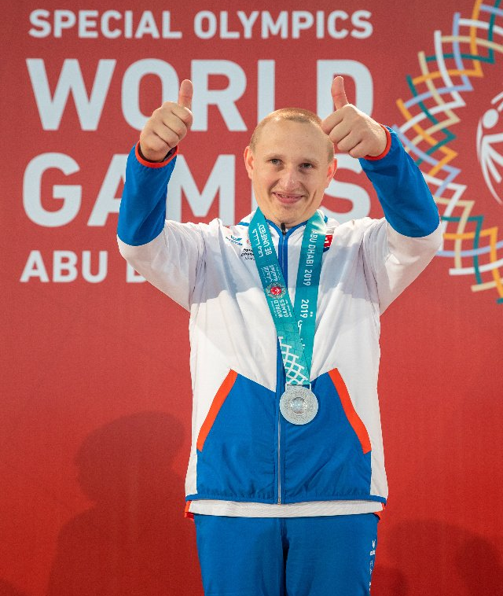
Pohyb funguje – a dáta to potvrdzujú
03 · POCHOPENIE
Metaanalýza 23 randomizovaných štúdií (deti s PAS, pohybové intervencie)
+0,67
problémové správanie
veľký až stredný efekt (SMD)
+0,48
motorika a koordinácia
veľký až stredný efekt (SMD)
+0,31
sociálne zručnosti
významné u detí predškolského a školského veku
Wang et al., Frontiers in Pediatrics, 2025
Všetci sa zlepšujeme v tom, čo robíme opakovane.
Notes:
Buďme poctiví: najsilnejší efekt má pravidelný pohyb na správanie a motoriku. Sociálne zručnosti sa v metaanalýze zlepšili významne len u najmenších detí – dôvod začínať čo najskôr, napr. programom Mladí športovci. SMD = štandardizovaný rozdiel priemerov; 0,5 je stredný efekt.

Slide 17


Krok 1: Skôr než začne tréning/ hodina
04 · RIEŠENIE
1
2
3
4
Neboj sa inakosti
Strach učiteľa, žiak vycíti skôr než slová.
Hovor s rodičom aj so žiakom
Rodič bude odpovedať za neho – nechaj hovoriť dieťa.
Zapamätaj si meno
Také, ktoré používa on – nemusí byť to z občianskeho preukazu.
Poznaj, čo má rád
Jedlo, filmy, stromy, vleky… to je tvoj motivačný kľúč.
Rodič je partner: zisti jeho športové návyky, vysvetli, prečo nebude na tréningu, informuj ho krok po kroku – a daj mu pocit, že veríš v jeho dieťa.
Notes:
Prvý kontakt rozhoduje. Meno je kľúčové: niektorí športovci reagujú len na prezývku alebo zdrobneninu. Záľuby nie sú small talk – sú to odmeny a motivácia, ktoré neskôr použijete v tréningu.

Slide 18
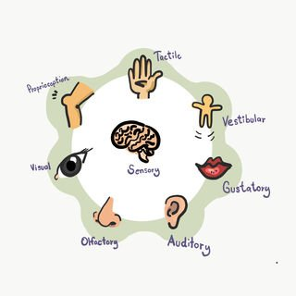
Krok 2: Nájdi spúšťač a uprav prostredie
04 · RIEŠENIE
01
Pred prvým tréningom/hodinou – prejdite spolu priestor: šatňa, svetlo, akustika, pachy. Pozorujte, na čo reaguje.
02
Zmapuj spúšťače – čo konkrétne spôsobuje preťaženie – a čo ho naopak upokojuje.
03
Daj mu kontrolu – nech si sám nastaví zvuk, svetlo, miesto. Možnosť voľby znižuje úzkosť.
04
Bezpečný ostrov – tiché miesto, kam sa môže kedykoľvek stiahnuť – a potom sa vrátiť.
Notes:
Spúšťač je konkrétny podnet, ktorý spúšťa preťaženie – bzučiaca žiarivka, ozvena haly, dotyk mokrého uteráka. Kým ho nepoznáte, trénujete naslepo. Pamätajte si aj: ako tréner si zachovajte svoju identitu a čo najviac pristupujte ako k bežnému športovcovi.

Slide 19


Krok 3: Komunikácia, ktorá nebolí
04 · RIEŠENIE
NO GO
HELP
Sarkazmus a irónia – berie slová doslova
Časový tlak a stopky bez prípravy
Nevyslovené emócie a „čítanie z tváre“
Ľútosť namiesto trénovania
Slúchadlá, tichá hudba v pozadí
Emócie pomenuj nahlas
Vizuálne ukážky a obrázky
Viac času na vysvetlenie
Tiché a bezpečné miesto
Na výber z dvoch možností
Návrat k obľúbenej aktivite
Správna diagnostika
Notes:
Príklad sarkazmu: ‚No to bolo super‘ po zlom pokuse – športovec s autizmom si to vyloží doslova. Emócie hovorte priamo: ‚Teraz sa hnevám, lebo…‘ alebo ‚Mám radosť, lebo…‘. Výber z dvoch možností dáva pocit kontroly bez zahltenia.

Slide 20
Sarkazmus na telesnej: čo dieťa počuje
04 · RIEŠENIE · KOMUNIKÁCIA
Čo povieme (sarkazmus) | Čo dieťa počuje | Povedzte radšej
Po pomalom behu: „No super, ešte pomalšie to nešlo?“ | „Bolo to super. Nabudúce pobežím ešte pomalšie.“ | „Obehol si celý okruh. Teraz skús bežať rýchlejšie až po čiaru.“
Lopta letí vedľa koša: „Výborne, presne vedľa!“ | „Urobil som to výborne.“ | „Lopta išla vedľa. Mier na značku nad košom.“
Žiak sa zdržiava: „Kľudne si sadni, veď máme času dosť.“ | Sadne si na lavičku. | „Postav sa na čiaru. Začíname hneď teraz.“
Dobehne posledný: „Ty si nám ale rýchlik!“ | „Som najrýchlejší.“ Alebo cíti výsmech, ale nerozumie mu. | „Dobehol si do cieľa. Nabudúce si nacvičíme rýchly štart.“
Pravidlo: povedz, čo vidíš, a povedz, čo má urobiť. Doslovne, krátko, pokojne.
Notes:
Deti s autizmom a s intelektovým znevýhodnením berú slová doslova. Sarkazmus v nich vyvolá zmätok: tón hovorí niečo iné ako slová. Keď sa ostatní žiaci zasmejú, dieťa cíti výsmech, ale nevie prečo – a to ničí dôveru k učiteľovi. Rovnako to platí pre spolužiakov: veďte triedu k tomu, aby sarkazmus voči spolužiakovi nepoužívala.

Slide 21
Metafory na ihrisku: doslova pochopené
04 · RIEŠENIE · KOMUNIKÁCIA
„Bež ako vietor!“
„Hlavu hore!“
„Prilep sa na súpera!“
Pochopí: Ako môžem byť vietor?
Povedz: Bež čo najrýchlejšie až ku kužeľu.
Pochopí: Zdvihne bradu a pozerá do stropu.
Povedz: Nevadí. Skúsime to ešte raz.
Pochopí: Chytí súpera a drží sa ho.
Povedz: Stoj krok od Janka a choď, kam ide on.
„Zlom väz!“
„Nespi!“
„Daj do toho srdce!“
Pochopí: Zľakne sa, že si ublíži.
Povedz: Veľa šťastia, zvládneš to.
Pochopí: „Ja predsa nespím.“
Povedz: Teraz bež k lopte.
Pochopí: Ako dám srdce do lopty?
Povedz: Kopni loptu čo najsilnejšie.
Metaanalýza 41 štúdií: ľudia s autizmom chápu obrazný jazyk výrazne horšie ako rovesníci (Hedges g = −0,57; Kalandadze et al., 2018).
Notes:
Tréneri a učitelia hovoria v obrazoch – je to prirodzené a pre väčšinu detí motivujúce. Pre dieťa, ktoré chápe doslova, sú to hádanky. Neznamená to, že metafory sú zakázané: môžeme ich učiť, ale vždy s doslovným vysvetlením a ukážkou. Výskum (Kalandadze a kol., 2018, 41 štúdií) potvrdzuje stredne veľký rozdiel v porozumení obrazného jazyka.

Slide 22
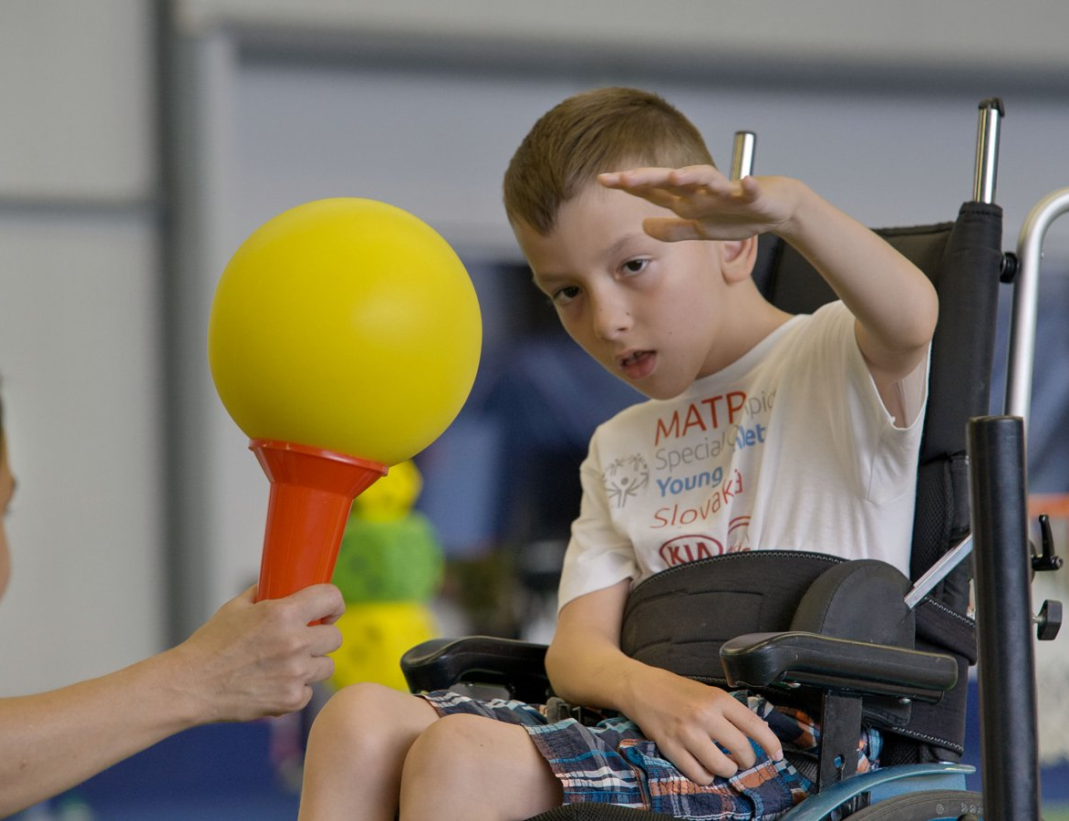
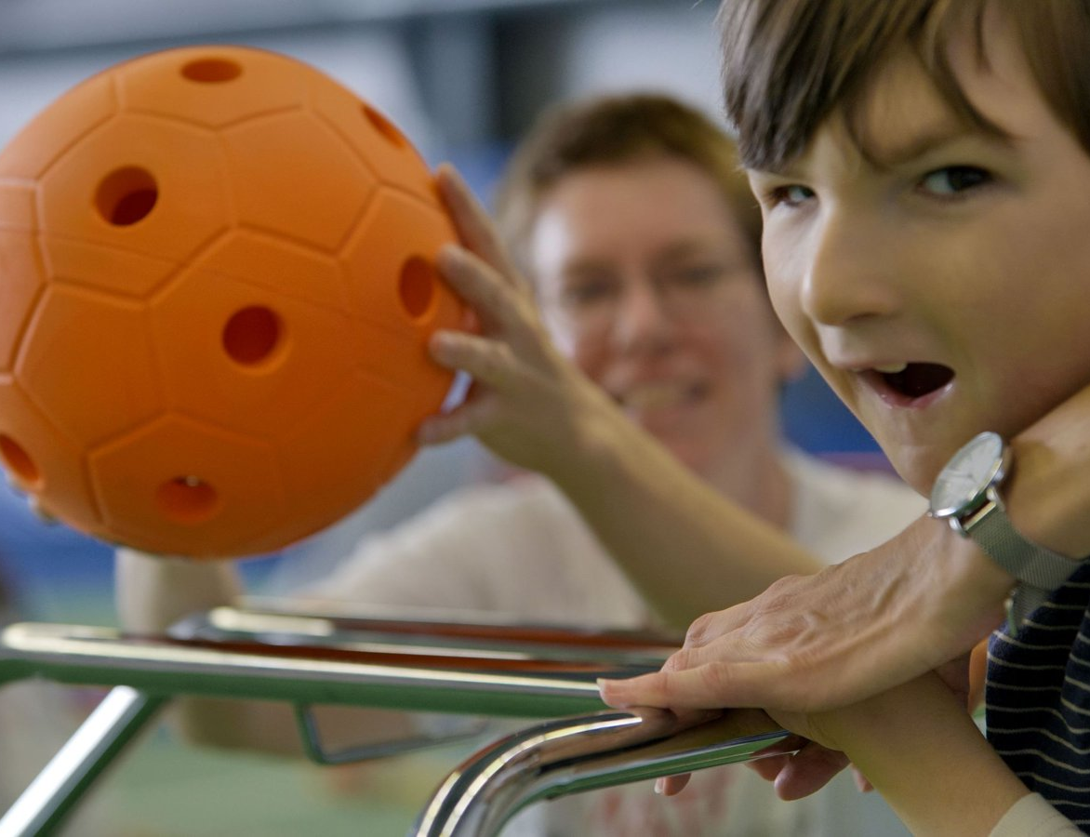


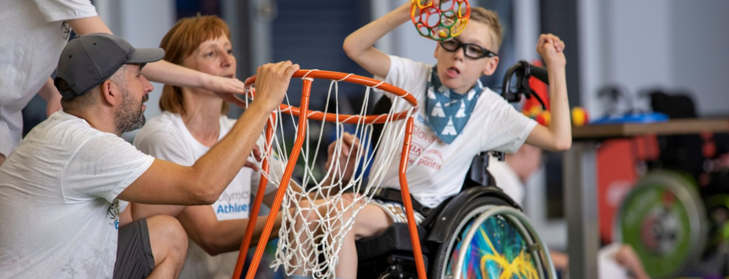

Krok 4: Pravidlá zachovaj, metodiku rozkúskuj
04 · RIEŠENIE
Vychádzaj z medzinárodných pravidiel
Nemodifikuj, čo nie je nevyhnutné. Štartovú pištoľ či píšťalku nevyhadzuj – pripravuj na ne športovca.
Upravuj obťažnosť, nie šport
Súťaže v zručnostiach, MATP a program Mladí športovci.
Malé kroky, žiadne abstraktné čísla
„25 metrov“ nič neznamená. „Po žltú bójku“ áno. „Prečítame po stranu s obrázkom.“ „Na obed pôjdeme, keď bude táto ručička tu.“
Zostaňte trénerom – neľutujte!
Notes:
MATP – Motor Activities Training Program – je program Special Olympics pre športovcov s vážnejším postihnutím. Mladí športovci (Young Athletes) je pre deti 2–7 rokov. Keď športovec niečo nerobí, vráťte sa k vysvetleniu a rozdeľte ho na menšie kroky. Nedávajte mu neúspech dopredu v hlave.

Slide 23



Nie ste v tom sami
04 · RIEŠENIE
~6 mil.
193
330 000+
2 mil.+
športovcov a Unified partnerov
krajín
trénerov, 46 % žien
zdravotných vyšetrení Healthy Athletes
Special Olympics International, 2024
Každý tréner/ učiteľ Špeciálnych olympiád by mal ovládať:
Komunikačný manuál
Etický kódex
Safeguarding
Notes:
Hnutie Special Olympics pôsobí v 177 krajinách. Tréner nemusí vymýšľať všetko sám – metodiky, manuály a kurzy existujú. Komunikačný manuál, etický kódex a safeguarding (ochrana športovcov pred zneužitím) sú povinný základ.

Slide 24
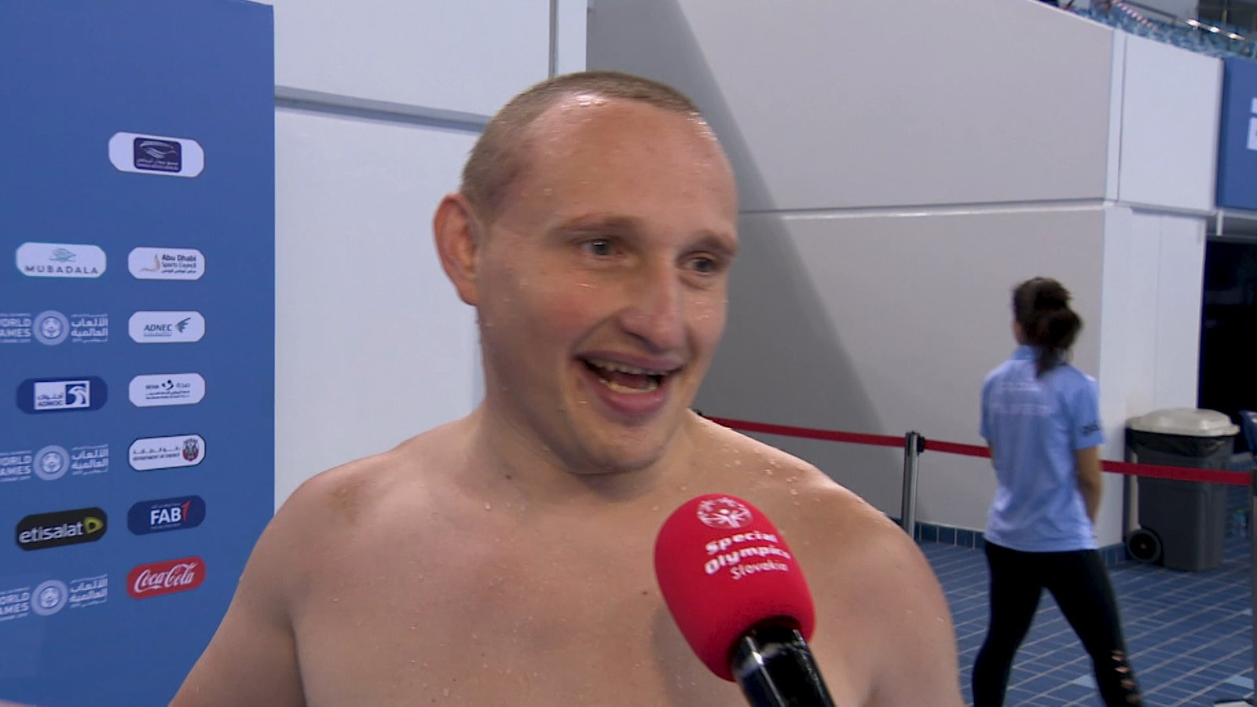
Čo dostanete späť
05 · ZÁVER
„
Ak budeš správny tréner/ učiteľ, športovec/ žiak ti to všetko vráti – cez pocity, vďaku a jedinečný vzťah.
Rozhovor so športovcom Špeciálnych olympiád (video, 14 s)
Notes:
Pustite video. Nechajte chvíľu ticho. Toto je odpoveď na otázku z úvodu – prečo to celé robíme.

Slide 25
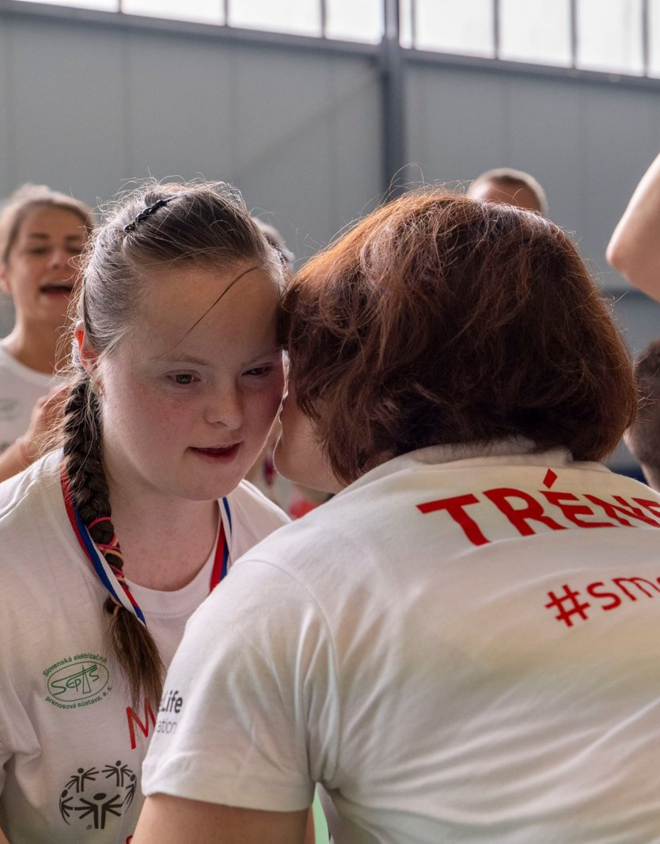

05 · ZÁVER
Zajtra na tréningu/ na hodine
1
Spoznaj meno, záľuby a spúšťače dieťaťa
2
Uprav prostredie skôr, než začneš meniť dieťa
3
Ver mu a nedávaj mu neúspech dopredu najavo
#SMESPECIAL
Notes:
Tri veci na zajtra. Ukončite citátom: Šport je tá najkrajšia a najľahšia cesta inklúzie. Poďakujte a otvorte diskusiu.

Slide 26
Výskumy a dáta použité v prezentácii
ZDROJE
CDC (2025). Prevalence and Early Identification of Autism Spectrum Disorder Among Children Aged 4 and 8 Years – ADDM Network, 16 Sites, United States, 2022. MMWR Surveillance Summaries, 74(2).
Tomchek, S. D., & Dunn, W. (2007). Sensory processing in children with and without autism. American Journal of Occupational Therapy, 61(2), 190–200.
Crane, L., Goddard, L., & Pring, L. (2009). Sensory processing in adults with autism spectrum disorders. Autism, 13(3), 215–228.
de Graaf, G., Buckley, F., & Skotko, B. G. (2021). Estimation of the number of people with Down syndrome in Europe. European Journal of Human Genetics, 29(3), 402–410.
Novak, I., et al. (2012). Clinical prognostic messages from a systematic review on cerebral palsy. Pediatrics, 130(5), e1285–e1312.
Gothelf, D., et al. (2006). Hyperacusis in Williams syndrome. Neurology, 66(3), 390–395. · Strømme, P., et al. (2002). Prevalence estimation of Williams syndrome. Journal of Child Neurology, 17(4), 269–271.
Bhat, A. N. (2020). Is motor impairment in autism spectrum disorder distinct from developmental coordination disorder? Physical Therapy, 100(4), 633–644.
Kalandadze, T., Norbury, C., Nærland, T., & Næss, K. A. B. (2018). Figurative language comprehension in individuals with autism spectrum disorder: a meta-analytic review. Autism, 22(2), 99–117.
Guan, J., & Li, G. (2017). Injury mortality in individuals with autism. American Journal of Public Health, 107(5), 791–793.
Wang, Y., Qian, G., Mao, S., & Zhang, S. (2025). Physical exercise interventions in children with autism: meta-analysis of RCTs. Frontiers in Pediatrics, 13, 1475019.
Special Olympics International – výročné prehľady a údaje o hnutí.

